Slide 1

طريقة الدخول الى
قواعد البيانات والمكتبة
الرقمية السعودية

Slide 2

موقع جامعة الملك عبدالعزيز

Slide 4
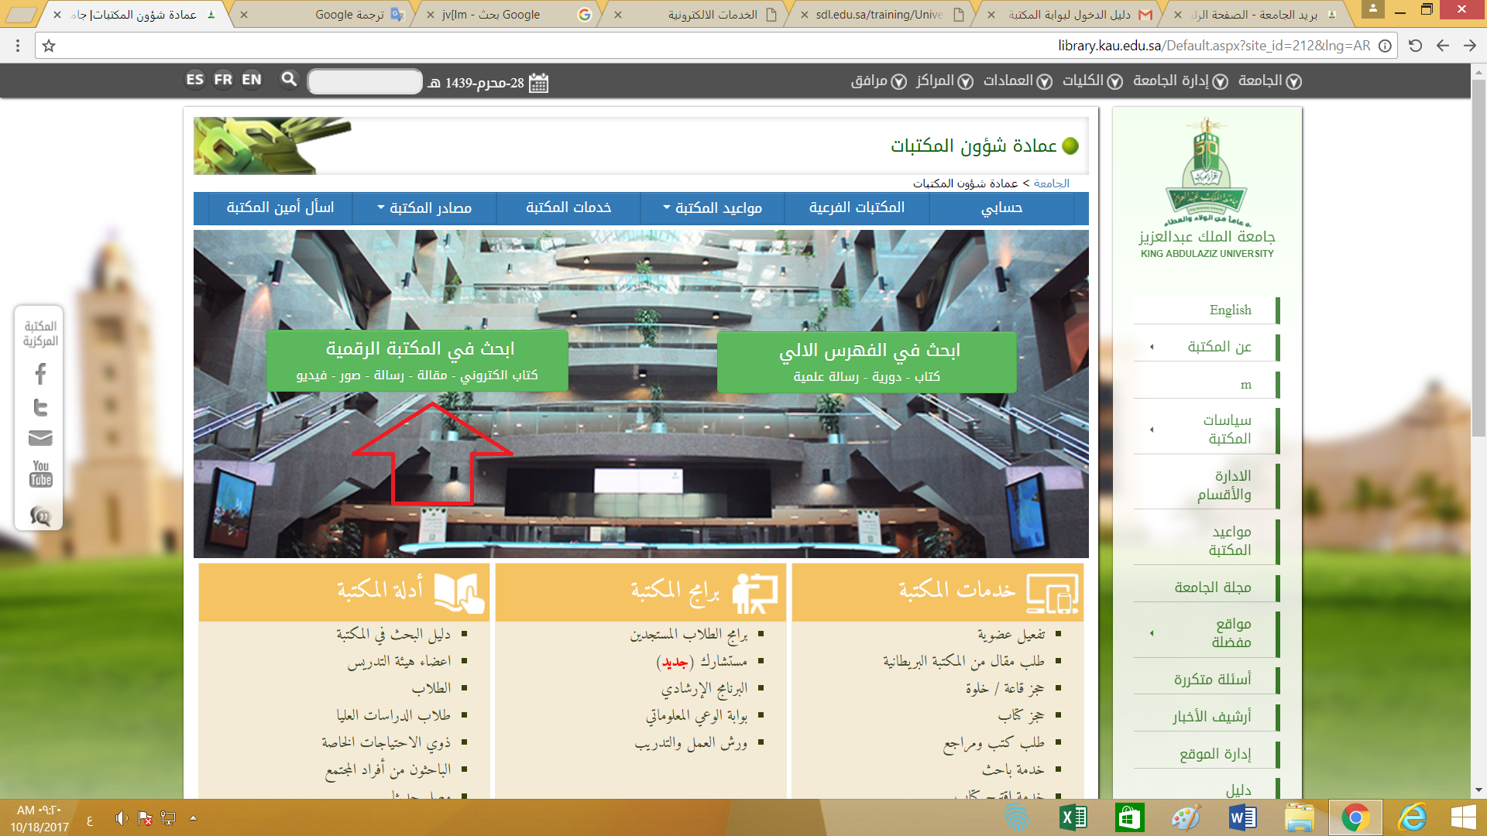

Slide 23

اشهر الناشرين العالميين

Slide 24
معلومات الاتصال
الهاتف : 6952000 تحويلة 66678
الفاكس : 6951740-12-00966
الموقع الالكتروني abugis@kau.edu.sa

